Slide 1
1장 개요 (Introduction)

Slide 2
목차
1.1 컴퓨터 보안 개념
1.2 OSI 보안 구조
1.3 보안 공격 유형
1.4 보안 서비스
1.5 보안 메커니즘
1.6 네트워크 보안 모델

Slide 3
1.1 컴퓨터 보안 개념
컴퓨터 보안에 대한 정의(NIST95)
정보 시스템 자원(하드웨어나 소프트웨어, 펌웨어, 정보/데이터, 통신)에 대한 무결성과 가용성, 기밀성 유지와 같은 목적 달성을 위해 자동화된 정보시스템에 적용되는 보호

Slide 4
1.1 컴퓨터 보안 개념
컴퓨터 보안의 세가지 주요 목적
기밀성(Confidentiality)
데이터 기밀성: 개인적이거나 비밀스러운 정보를 권한이 없는 자에게 노출되거나 소유할 수 없도록 함
프라이버시: 개인과 관련된 어떤 정보가 수집 및 저장되는지, 그리고 누구에 의해 누구에게 해당 정보가 노출되는지를 통제하거나 영향력을 발휘할 수 있도록 함
무결성(Integrity)
데이터 무결성: 정보와 프로그램이 오직 특정 인가된 방법에 의해서만 변경될 수 있도록 보장함
시스템 무결성: 시스템이 원하는 기능을 손상되지 않은 형태로 수행되거나 고의적 혹은 우연에 의해 시스템에 대한 비인가 조작 없이 원하는 기능을 수행할 수 있도록 보장함
가용성(Availability)
시스템이 적절한 시점에 동작할 수 있도록 하며, 인가된 사용자에게는 서비스가 잘 제공되도록 보장함

Slide 5
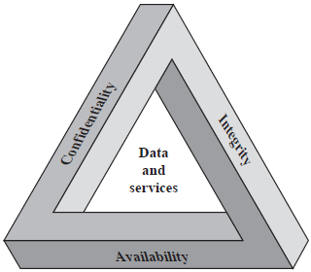
1.1 컴퓨터 보안 개념
보안의 3요소(CIA triad)
NIST FIPS 199에서는 Confidentiality, Integrity, Availability를 데이터 및 정보, 컴퓨팅 서비스를 위한 주요 3가지 보안 목표로 정의함
최근 CIA triad에 Authenticity, Accountability 의 추가 필요성이 제기됨
타보안 요소의 추가 필요성이 제기됨 (예: non-repudiation)
보안의 3 요소

Slide 6
1.1 컴퓨터 보안 개념
CIA triad 요구사항과 보안 손실
기밀성:
권한이 있는 경우에만 개인 프라이버시와 사설 정보보호를 포함하는 정보에 대한 접근과 노출을 허용함
기밀성 손실은 정보에 대한 불법적 노출을 의미함
무결성:
정보에 대한 부인방지와 진정성(authenticity)뿐만 아니라, 부적절한 정보 수정 및 파괴를 방지하는 것을 의미함
무결성 손실은 메시지에 대한 불법적 수정과 파괴를 의미함
가용성:
정보를 적시에 그리고 안정된 접근 및 사용을 보장함.
가용성 손실은 정보 혹은 정보 시스템에 대한 접근 실패 혹은 사용 실패를 의미함
보안 위반으로 인한 조직 및 개인에 미치는 영향을 Low, Moderate, High의 세가지 등급으로 분류

Slide 7
1.2 OSI 보안 구조
OSI 보안 구조
보안 요구사항에 대한 정의와 요구 사항을 만족하기 위한 체계적인 접근 방법
ITU-T X.800에서 정의
세가지 주요 구성
보안 공격(Security Attack)
조직이 수유한 정보의 안정성을 손상시키는 제반 행위
보안 기법(Security Mechanism)
보안 공격을 탐지, 예방하고 그로부터 복구하기 위한 제반 기법
보안 서비스(Security Service)
조직의 데이터 처리 시스템 및 정보 전송에 대한 보안을 강화하기 위한 제반 서비스

Slide 8
1.3 보안 공격(Security Attack)
소극적 공격과 적극적 공격
X.800과 RFC 2828에 의한 분류
소극적 공격(passive attack)
전송 정보에 대한 도청 및 감시를 의미함
공격자는 전송중인 정보를 취득함
소극적 공격의 유형으로는 메시지 내용 공개와 트래픽 분석이 있음
적극적 공격(active attack)
데이터 스트림의 불법 수정이나 거짓 데이터 스트림 생성
적극적 공격의 유형으로는 신분 위장(masquerade), 재전송(replay), 메시지 불법 수정(modification of message), 서비스 거부 공격(denial of service)이 있음

Slide 9
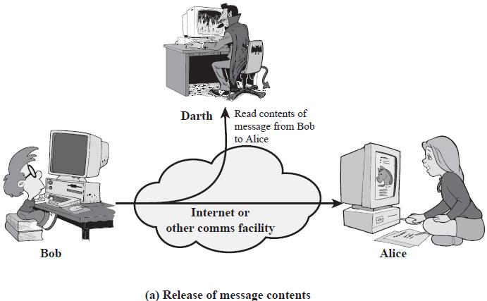
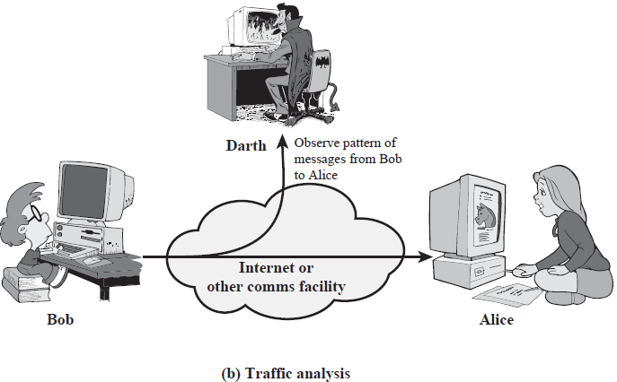
1.3 보안 공격(Security Attack)
소극적 공격 유형

Slide 10
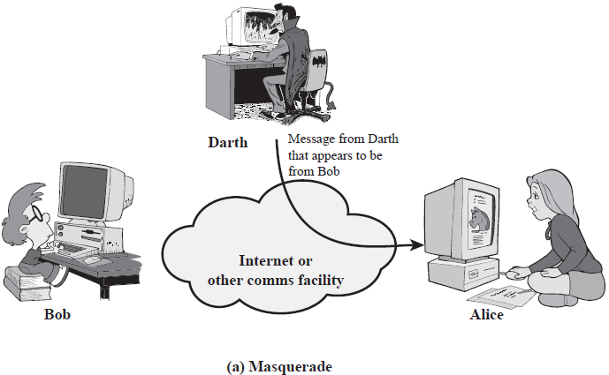
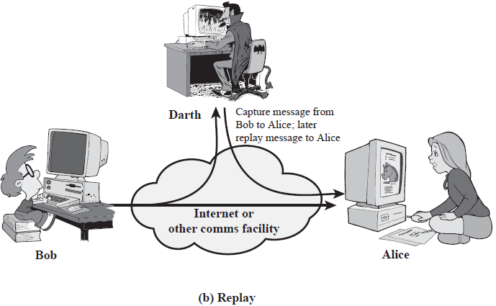
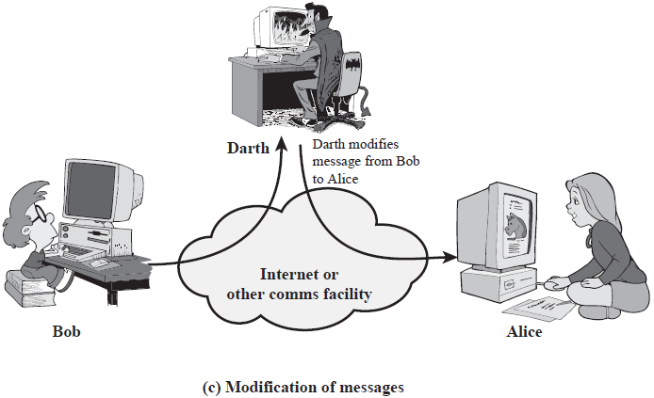
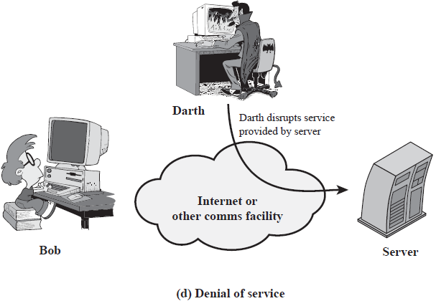
1.3 보안 공격(Security Attack)
적극적 공격 유형

Slide 11
1.4 보안 서비스(Security Services)
X.800은 통신 시스템의 프로토콜 계층에서 제공되는 하나의 서비스로서, 보안 기능을 정의하고 있음
X.800에서는 보안 서비스를 5개의 영역과 14개의 세부 서비스로 분류하고 있음
5개 영역:
인증, 접근제어, 데이터 기밀성, 데이터 무결성, 부인방지
14개 세부 서비스:
대등개체 인증, 데이터 근원 인증
접근 제어
연결형 기밀성, 비연결형 기밀성, 선택 영역 기밀성, 트래픽 흐름 기밀성
복구 기능이 있는 연결형 무결성, 복구 기능이 없는 연결형 무결성, 선택 영역 연결형 무결성, 비연결형 무결성, 선택 영역 비연결 무결성
출발지 부인 방지, 목적지 부인 방지
cf. 가용성:
인가된 실체가 시스템 혹은 자원에 대한 접근 및 사용을 요구할 경우, 성능 사양에 따라 이를 접근 및 사용할 수 있도록 하는 특성으로 정의됨
X.800에서는 여러 보안 서비스와 관련 있는 하나의 특성으로 가용성을 정의하고 있음

Slide 12
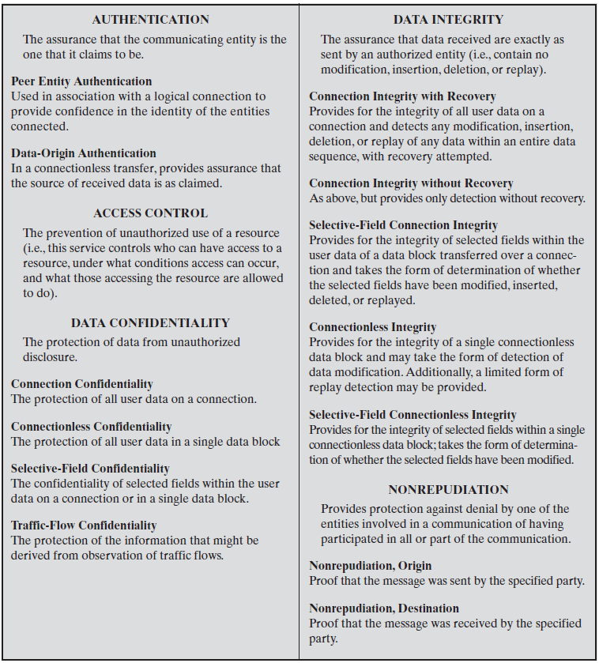
1.4 보안 서비스(Security Services)

Slide 13
1.5 보안 메커니즘(Security Mechanism)
보안 메커니즘
특정 프로토콜에 구현되는 보안 메커니즘
암호화(Encipherment)
디지털 서명(Digital Signature)
접근 제어(Access Control)
데이터 무결성(Data Integrity)
인증 교환(Authentication Exchange)
트래픽 패딩(Traffic Padding)
라우팅 제어(Routing Control)
공증(Notarization)
특정한 프로토콜 계층이나 보안 서비스에 관련이 없는 메커니즘
신뢰할 수 있는 기능(Trusted Functionality)
보안 레이블(Security Label)
이벤트 탐지(Event Detection)
보안 감사 추적(Security Audit Trail)
보안 복구(Security Recovery)

Slide 14
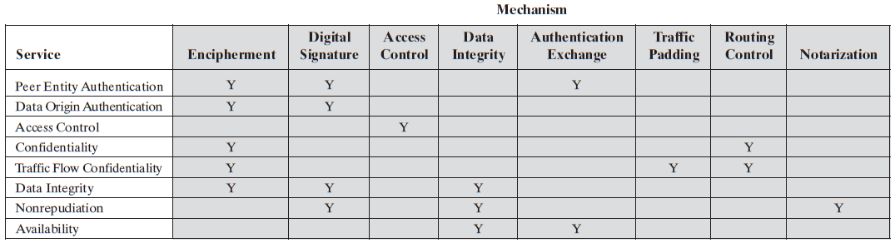
1.5 보안 메커니즘(Security Mechanism)
보안 서비스와 보안 메커니즘의 관계

Slide 15
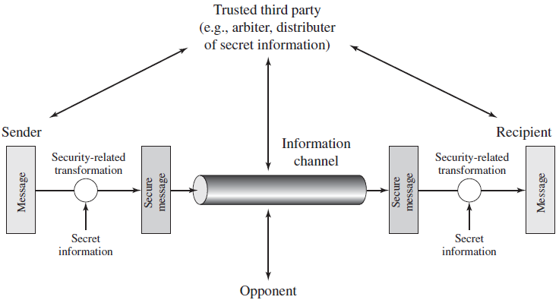
1.6 네트워크 보안 모델

